Slide 1
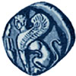
Αιγυπτιακή Αρχαιολογία 1: Τα μεγάλα βασίλεια
Πανεπιστήμιο Αιγαίου
Ενότητα 5: Μνημειακή αρχιτεκτονική
& πολιτική ιδεολογία Ι: Παλαιό & Μέσο Βασίλειο
Παναγιώτης Κουσούλης
Τμήμα Μεσογειακών Σπουδών

Slide 2
Άδειες Χρήσης
Το παρόν εκπαιδευτικό υλικό υπόκειται σε άδειες χρήσης Creative Commons.
Για εκπαιδευτικό υλικό, όπως εικόνες, που υπόκειται σε άλλου τύπου άδειας χρήσης, η άδεια χρήσης αναφέρεται ρητώς.

Slide 3
Χρηματοδότηση
Το παρόν εκπαιδευτικό υλικό έχει αναπτυχθεί στα πλαίσια του εκπαιδευτικού έργου του διδάσκοντα.
Το έργο «Ανοικτά Ακαδημαϊκά Μαθήματα στο Πανεπιστήμιο Αιγαίου» έχει χρηματοδοτήσει μόνο τη αναδιαμόρφωση του εκπαιδευτικού υλικού.
Το έργο υλοποιείται στο πλαίσιο του Επιχειρησιακού Προγράμματος «Εκπαίδευση και Δια Βίου Μάθηση» και συγχρηματοδοτείται από την Ευρωπαϊκή Ένωση (Ευρωπαϊκό Κοινωνικό Ταμείο) και από εθνικούς πόρους.

Slide 4
ΑΙΓΥΠΤΙΑΚΗ ΡΧΑΙΟΛΟΓΙΑ Ι Τα μεγάλα Βασίλεια
Μάθημα 5
Μνημειακή αρχιτεκτονική
& πολιτική ιδεολογία Ι:
Παλαιό & Μέσο Βασίλειο

Slide 5
Συνιστώσες δημιουργίας του Αιγυπτιακού κράτους
Τοπικές παραδόσεις, αντιπαλότητες και συγκρούσεις
Πρωτογραφή & πολιτική ιδεολογία στην αρχαία Αίγυπτο
Θρησκεία και κοσμογονικοί μύθοι
H αρχιτεκτονική ως μέσο διαμόρφωσης και επιβεβαίωσης της φαραωνικής μοναρχίας

Slide 6
Πτυχές – περίοδοι
Παλαιό Βασίλειο: από τη χθόνια στην ηλιακή πλευρά της μοναρχίας
«Ναοί των εκατομμυρίων ετών»: εξέλιξη και συμβολισμός
Θεοποίηση μοναρχών και πολιτική προπαγάνδα κατά το Νέο Βασίλειο: η περίπτωση του Ραμσή Β΄

Slide 7
Νεκρικός ναός – ορισμός
Οικοδόμημα – μέρος ταφικού συμπλέγματος
Τόπος «μεταμόρφωσης» του βασιλιά
(περ-ουέρ)
Ο όρος δεν απαντάται στην Αιγυπτιακή γλώσσα αλλά υιοθετήθηκε για πρώτη φορά από τον αιγυπτιολόγο Adolf Erman (1936): «μπροστά από κάθε πυραμίδα [του Αρχαίου Βασιλείου] υπήρχε ένας ξεχωριστός χώρος που τώρα εμείς αποκαλούμε νεκρικό ναό».

Slide 8
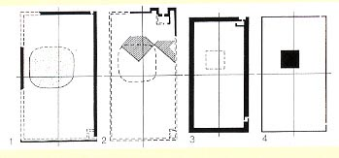
Προέλευση
Άβυδος & Ιεράκων Πόλη: πρώτα ορθογώνια νεκρικά κτίσματα εκτός του ταφικού συμπλέγματος, η κύρια πρόσοψη του οποίου μιμείται τα ανακτορικά οικοδομήματα. Φέρει δύο επιπλέον παράπλευρες εισόδους και μικρό χώρο στο εσωτερικό του ως κατοικία του Φαραώ
(σύμπλεγμα του Χασεκεμούι)
Φρούρια των θεών

Slide 9
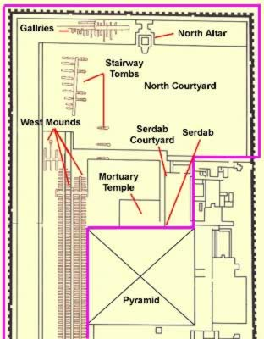
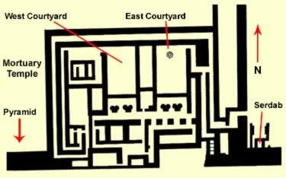
Ο ν.ν. στο πυραμιδικό συγκρότημα
Σε αντίθεση με την Άβυδο φέρει μόνο μία είσοδο στα ανατολικά
Ο χώρος για το βασιλιά μετατρέπεται σε μικρό ναΐσκο

Slide 10
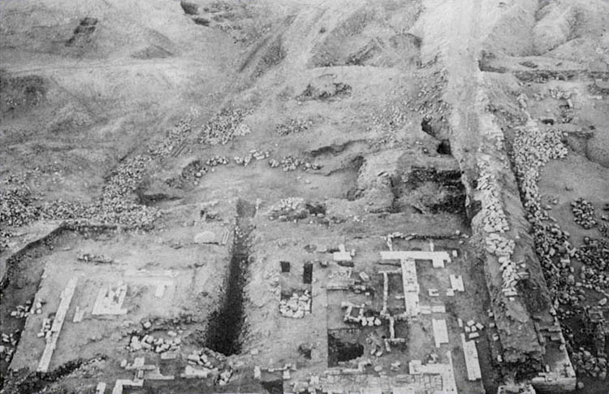

Slide 11
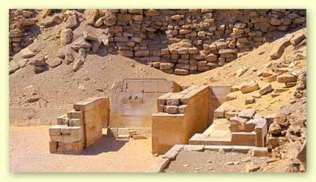
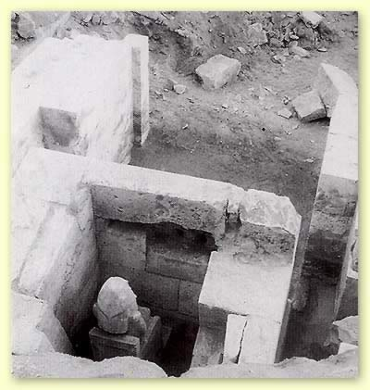
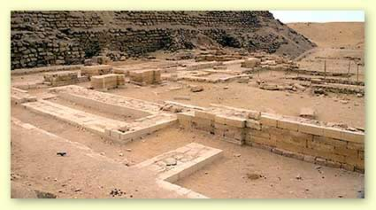

Slide 12
Ν.ν. στο Μεϊντούμ
Αλλάζει ο προσανατολισμός (Α σε Δ)
Αποκτά πιο συμπαγή μορφή με πρόναο, βωμό προσφορών και 2 ενεπίγραφες στήλες
Αλλαγή του βασιλικού ρόλου: ενσάρκωση του Ώρου και ταύτισή του με τον ηλιακό θεό

Slide 14
Ν.ν. στην Γκίζα
6 χώροι: πρόστυλο, προθάλαμο, περίστυλη αυλή, 5 κόγχες για τα αγάλματα του βασιλιά, αποθηκευτικοί χώροι, ιερό με τη μορφή ψευδόθυρας και βωμό, περίτεχνη διακόσμηση με σκηνές από το ιωβηλαίο

Slide 15
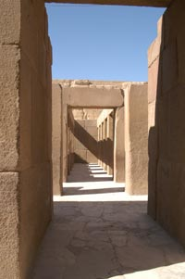
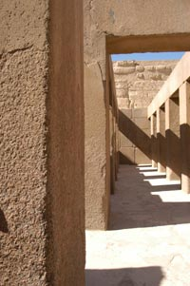

Slide 16
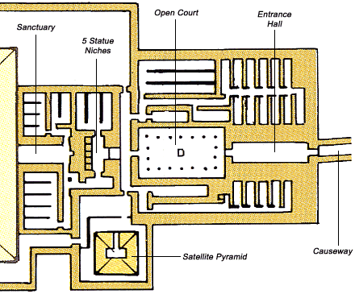
Νν στο πυραμιδικό σύμπλεγμα του Ούνα

Slide 17
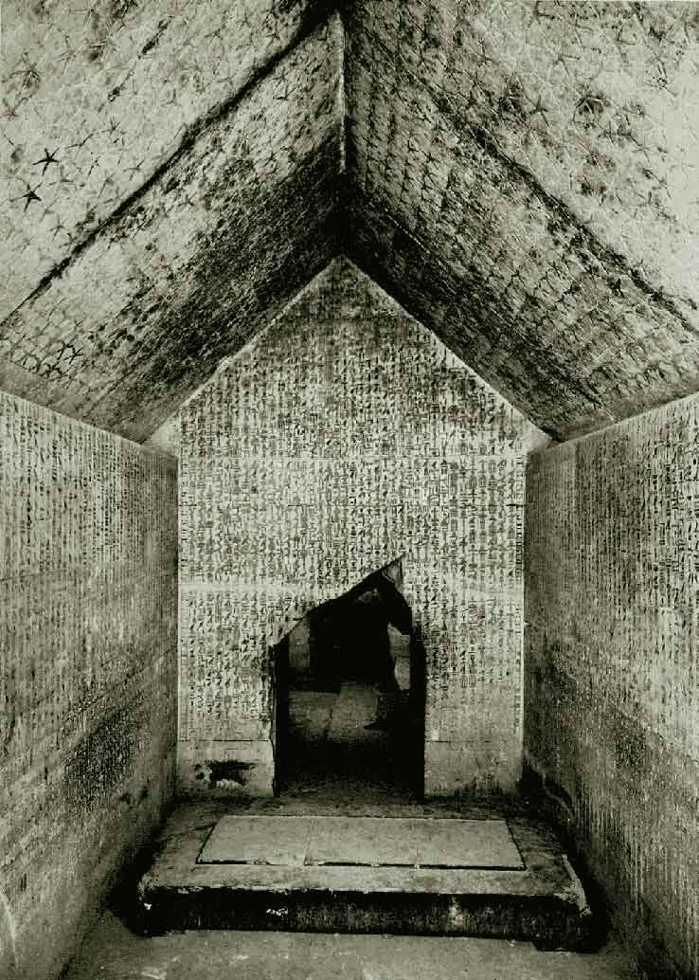
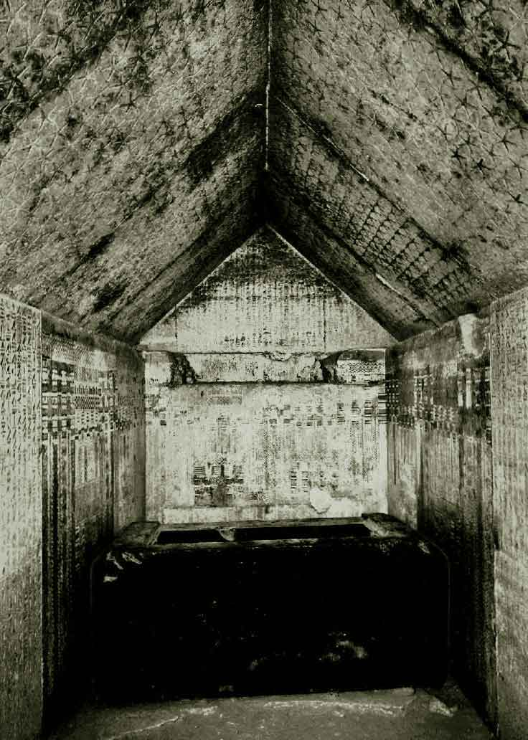

Slide 18
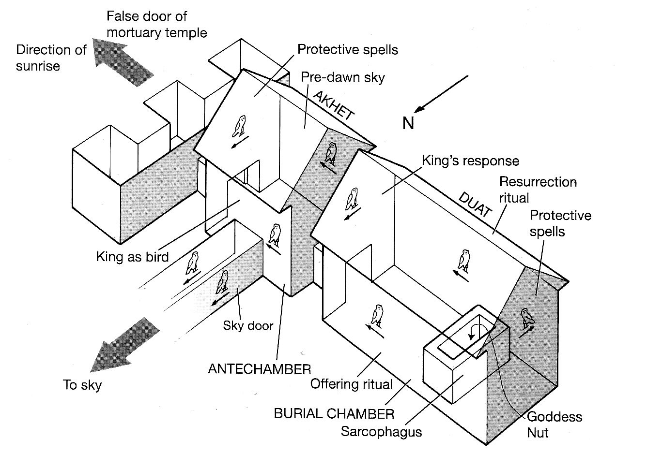
Φαραωνική ιδεολογία & κοσμογονική διάσταση των μνημειακών συνόλων
Μπα
Όσιρις
Ντουάτ
Ρα
Ακχ
Άκχετ

Slide 19
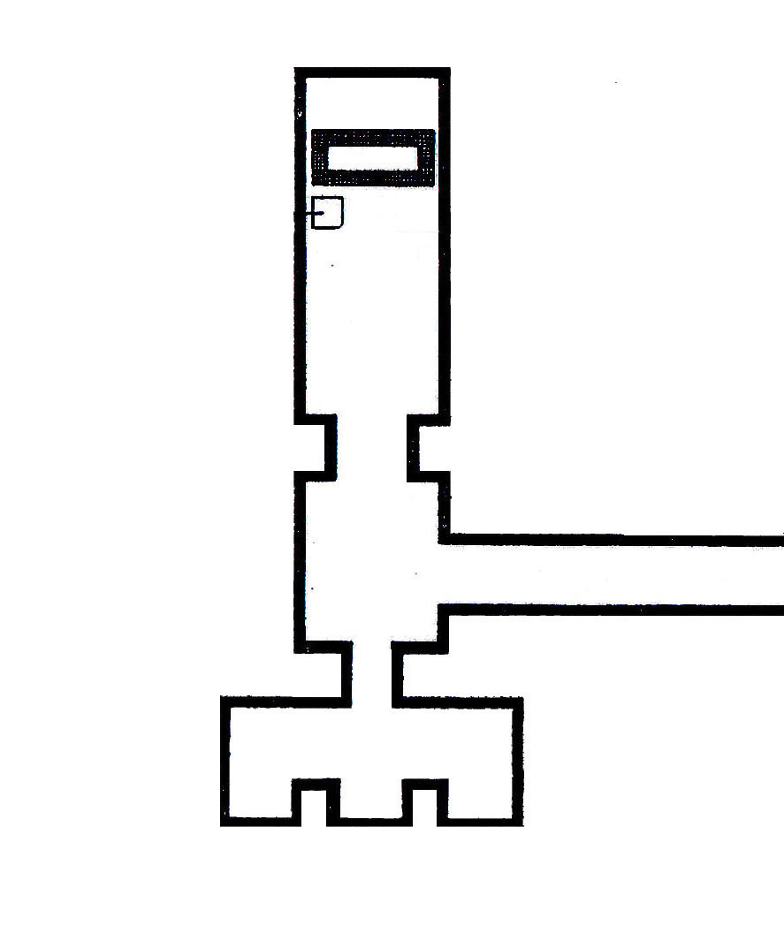
ΠΚ & η αρχιτεκτονική της φαραωνικής λατρείας
Ο νεκρός βασιλιάς πάντα λατρεύεται ως ευλογημένο πνεύμα και στον π. και τον ν.θ.
Διαφορετικά κείμενα εμφανίζονται στις δύο πλευρές του θαλάμου.
“Ο Ώρος και ο Σηθ
θα οδηγήσουν τον
Φαραώ Ούνα
στο Ντουάτ”
(W/A/E = § 389b-390b)
Οι έννοιες του ανατολικού ορίζοντα και της Ντουάτ μνημονεύονται στο ν.θ. &τον π.
DUAT
Κάθε κείμενο έχει τη δική του συμβολική και νοηματική αυτονομία και περιγράφει ξεχωριστά το κοσμογονικό σύμπαν και το επέκεινα.
AKHET
SKY DOOR
“Έχει φθάσει στον ανατολικό ορίζοντα με το ουρέους στο κεφάλι του”
(N/F/W = § 1782a-c )
“Ο Ώρος είναι εδώ ανάμεσα στα χέρια σου. Έχει γίνει πνεύμα (ακχ) μαζί με εσένα στον ανατολικό ορίζονται από τον οποίον ανατέλλει ο ήλιος”
(N/F/W = § 1887a-b)
SERDAB

Slide 20
«Πολιτική ιδεολογία» & μνημειακή αρχιτεκτονική
Νεκρική λατρεία και πολιτική ιδεολογία κατά την αρχαϊκή περίοδο
Χθόνιος χαρακτήρας, σύνδεση με Κχέντι-μέντιου ωε πρώιμη μορφή
του Όσιρι, ταφικά σύνολα στην Άβυδο και την Ιεράκων πόλη
Δυναστείες Ι-ΙΙ
Ηλιακή μεταμόρφωση της βασιλείας
Τριμερές πυραμιδικό σχέδιο με προσανατολισμό προς την
ανατολή
Πραγματική πυραμίδα με νεκρικό θάλαμο και γτάφους
Μνημειακότητα και τελειότητα του ταφικού συνόλου
Σνεφρού- Χέοπας
Θεολογική νομιμοποίηση του ηλιακού χαρακτήρα του Φαραώ
Εισαγωγή του τίτλου «γιος του Ρα»
Κατασκευή της Σφίγγας
Κατασκευή 5 ναΐσκων για αγάλματα στο νεκρικό ναό
Χεφρήνος –Μυκερίνος
Διαχωρισμός των ηλιακών κέντρων λατρείας του Φαραώ
Ηλιακοί ναοί
Εικονιστική γιορτή του θεϊκού χαρακτήρα του
βασιλιά
Νιουσερε

Slide 21
Ηλιακοί ναοί
Από τους πέντε ηλιακούς ναούς, που αναφέρουν επιγραφές της εποχής ότι έχτισαν οι Φαραώ της 5^{ης} Δυναστείας Ουσερκάφ, Σαχουρά, Νεφεριρκαρά, Νιουσερά και Μενκαουέρ, διασώζονται μόνο εκείνοι των Ουσερκάφ και Νιουσερά στο Αμπού Γκουράμπ, ένα μίλι περίπου βόρεια του Αμπουσίρ

Slide 22
Φαραώ | Ηλιακός ναός
Ουσερκάφ | nxn-Ra «γενέτειρα(;) του Ρα»
Σαχουρά | Sxt-Ra «αγρός του Ρα»
Νεφεριρκαρά | st-ib-Ra «μέρος της καρδιάς του Ρα»
Νιουσερά | Ssp-ib-Ra «αποδέκτης της καρδιάς του Ρα»
Μενκαουέρ | Axt-Ra «ορίζοντας του Ρα»

Slide 23
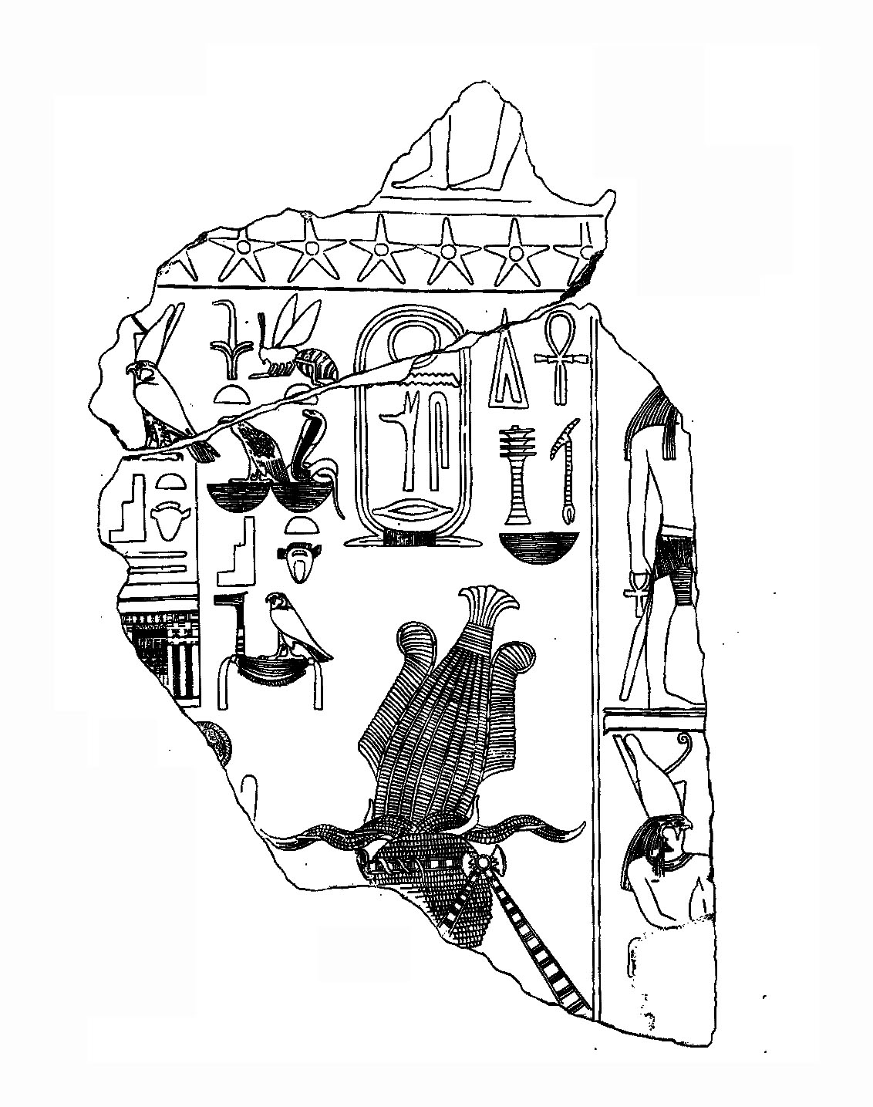
Εστιασμός στα ταφικά χαρακτηριστικά του βασιλικού χαρακτήρα
Εξαφάνιση των ηλιακών ναών
Πρώτη αναπαράσταση του Όσιρι στο νεκρικό ναό
Νέα κατασκευή της πυραμιδικής κατασκευής με ύπαρξη σερντάμπ
Ντζεντκαρά
Θεολογικός-εσχατολογικός επαναπροσδιορισμός του φαραωνικού χαρακτήρα
Πυραμιδικά Κείμενα και ενίσχυση της λατρείας και δυναμικής
του Όσιρι
Αλλαγές στη διακόσμηση και το θεματολόγιο των πυραμιδικών
ναών
Ούνας –
6^{η} Δυναστεία

